Slide 1



Verhaaltjes vertellen

Slide 2
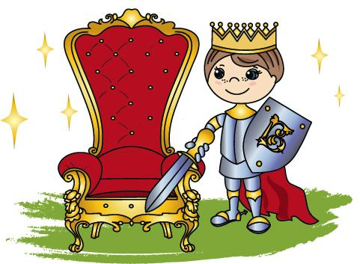
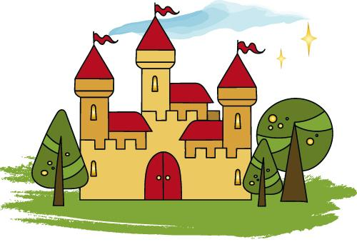

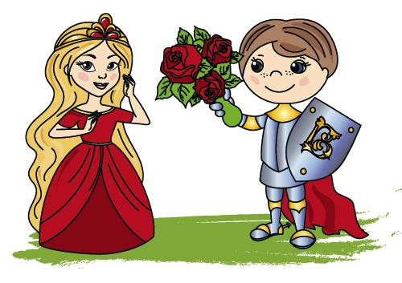
Wie?
Waar?
Wanneer?
Wat?

Slide 3

Wie?
Waar?
Wanneer?
Wat?
En toen…

Slide 4

Extra veel verhalen door de technologie

Slide 5

Een echt of een verzonnen verhaal?

Slide 6
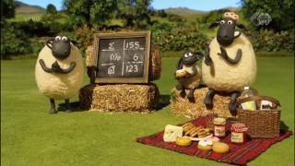

Slide 7
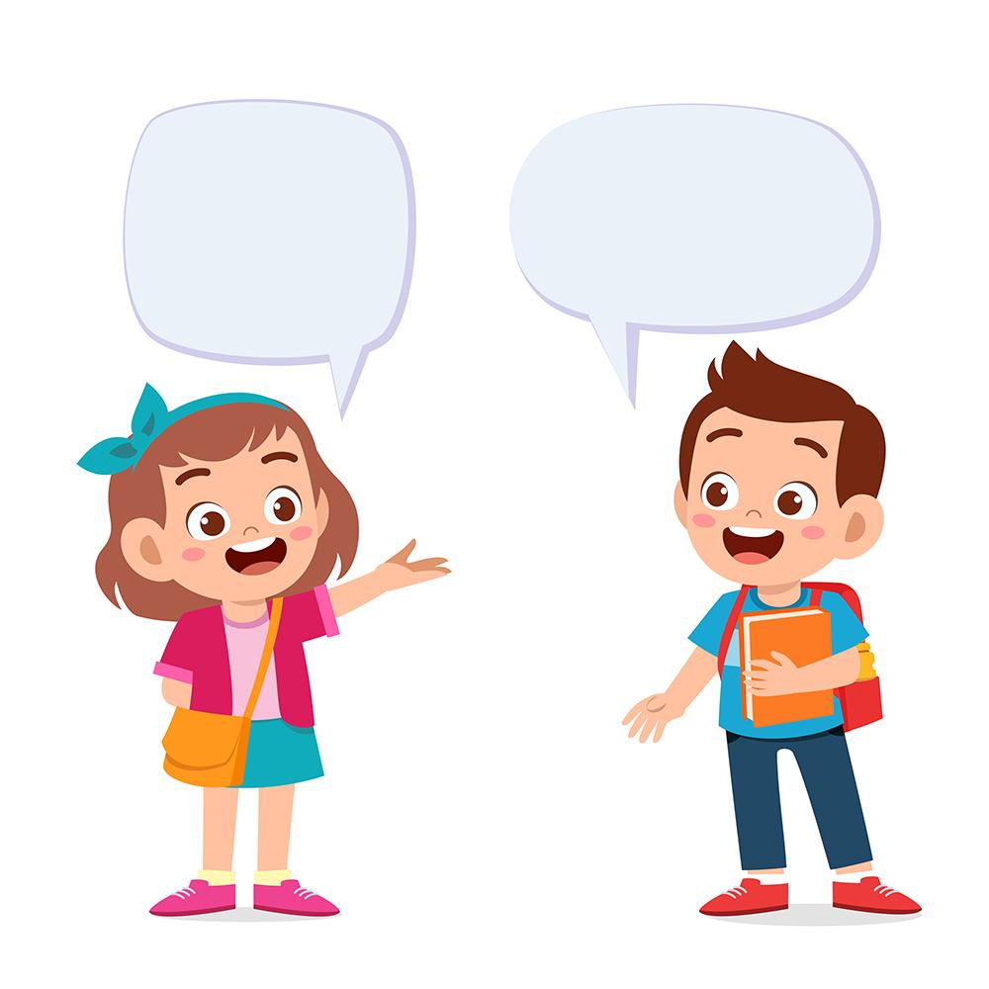
Stelling
“Het is leuk om met mijn echte verhaal op het internet te staan!”
Ik vind
dat leuk,
omdat…
Ik ben het niet met jou eens,
omdat…

Slide 8


